Slide 1
第三单元 化学能与电能的转化
第2课时 化学电源 电解池

Slide 2
自主预习·新知导学
合作探究·释疑解惑
课 堂 小 结

Slide 3
1.认识生活中常用的各类电池,能用原电池原理解释各类化学电源的工作原理,体会化学学科的社会价值。
2.能依据原电池原理正确书写简单化学电源的电极反应式,提高模型认知的能力。
3.能说出电解池的能量转化形式以及简单应用。
课标定位
素养阐释

Slide 4
自主预习·新知导学

Slide 5
一、化学电源
1.分类。
(1)一次电池:不能充电,用过之后不能复原。
(2)二次电池:可充电,可多次重复使用。
(3)燃料电池。

Slide 6
2.常见的化学电源。

Slide 9
【自主思考1】 铅蓄电池的电池反应式为Pb+PbO₂+ 2H₂SO₄══2PbSO₄+2H₂O。请写出负极、正极的电极反应式。

Slide 10
【自主思考2】 燃料电池两电极反应有何特点?
提示:两个电极均为惰性电极,本身不参与反应。燃料电池常用的燃料有H₂、CH₄、C₂H₄、CH₃OH等可燃性物质,在反应中燃料一般表现为失去电子,在电源负极通入。常用的氧化剂是氧气,在反应中表现为得到电子,在电源正极通入。

Slide 11
二、电解池
1.定义:电解池是将电能转化为化学能的装置。
2.应用。

Slide 12
(3)电冶金制活泼金属(Na、Mg、Al、Ca等)。
阳极(发生氧化反应):2O²⁻-4e⁻══O₂↑,
阴极(发生还原反应):Al³⁺+3e⁻══Al。
②电解熔融的氯化钠、氯化镁、氯化钙可分别得到钠、镁、钙的单质和氯气。

Slide 13
【效果自测】
1.判断正误,正确的画“√”,错误的画“×”。
(1)锌锰干电池工作一段时间后石墨棒变细。( )
(2)氢氧燃料电池是将热能直接转变为电能。( )
(3)充电电池可以无限制地反复充电、放电。( )
(4)氢氧燃料电池比氢气直接燃烧发电能量利用率高。( )
(5)电解池是将电能转化为化学能的装置。( )
(6)电解池与原电池一样,都需要自发进行的氧化还原反应。( )
×
×
×
√
√
×

Slide 14
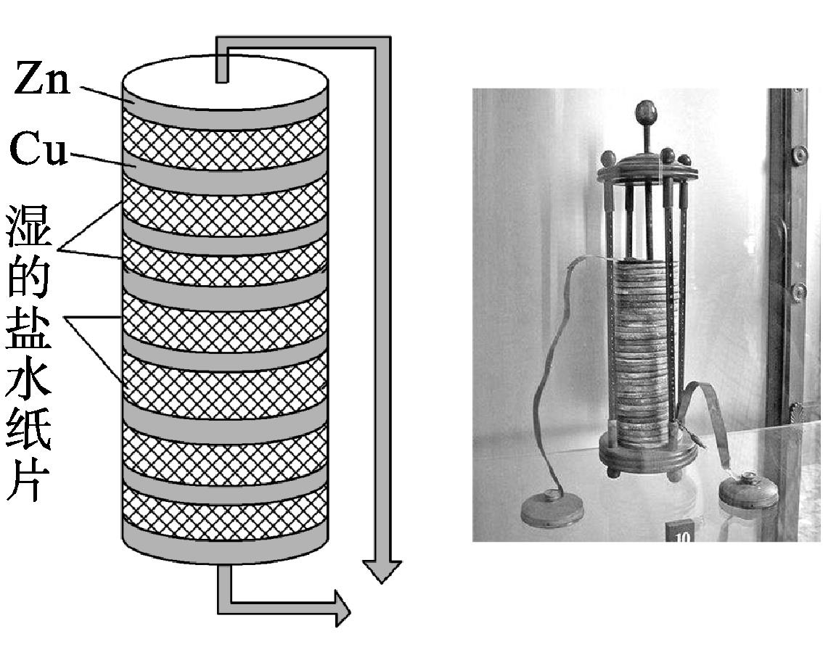
2.1800年伏打用锌片与铜片夹以盐水浸湿的纸片叠成电堆产生了电流,这个装置后来称为伏打电池(也叫伏打电堆),如下图所示。
观察示意图,思考回答下列问题:
(1)负极是 ,
电极反应: 。
(2)正极是 。
(3)猜测得电子发生还原反应的物质可能是 。
答案:(1)Zn Zn-2e⁻══Zn²⁺ (2)Cu (3)氧气

Slide 15
3.金属钠通过电解熔融的氯化钠制备,其电解反应方程式为 。

Slide 16
4.铅酸蓄电池是常用的化学电源,其电极材料分别是Pb和PbO₂,电解质溶液为稀硫酸,该电池工作时发生的总反应为Pb+PbO₂+2H₂SO₄══2PbSO₄+2H₂O。试回答下列问题:
(1)铅酸蓄电池的负极材料是 , 正极材料是 。
(2)电池工作时, 溶液中 移向 极。
(3)电池工作时,电解质溶液的c(H⁺) (填“增大”“减小”或“不变”)。
(4)若有1 mol电子从某电极流出,则参加反应的H₂SO₄是 mol,负极的质量变化是 (填“增大”或“减小”) g。

Slide 17
答案:(1)Pb PbO₂ (2)负 (3)减小 (4)1 增大 48
解析:(1)铅酸蓄电池放电时是原电池。根据电池总反应及原电池原理,负极发生氧化反应,Pb为负极;正极发生还原反应,PbO₂为正极。(2)原电池工作时,溶液中阴离子移向负极。(3)由电池总反应可知H₂SO₄参加反应,且生成H₂O,所以溶液中c(H⁺)减小。(4)根据总反应式,若从负极流出1 mol电子,参加反应的H₂SO₄是1 mol,负极有0.5 mol Pb转化为PbSO₄,负极增大质量即为0.5 mol 的质量,即48 g。

Slide 18
合作探究·释疑解惑
探究任务

Slide 19
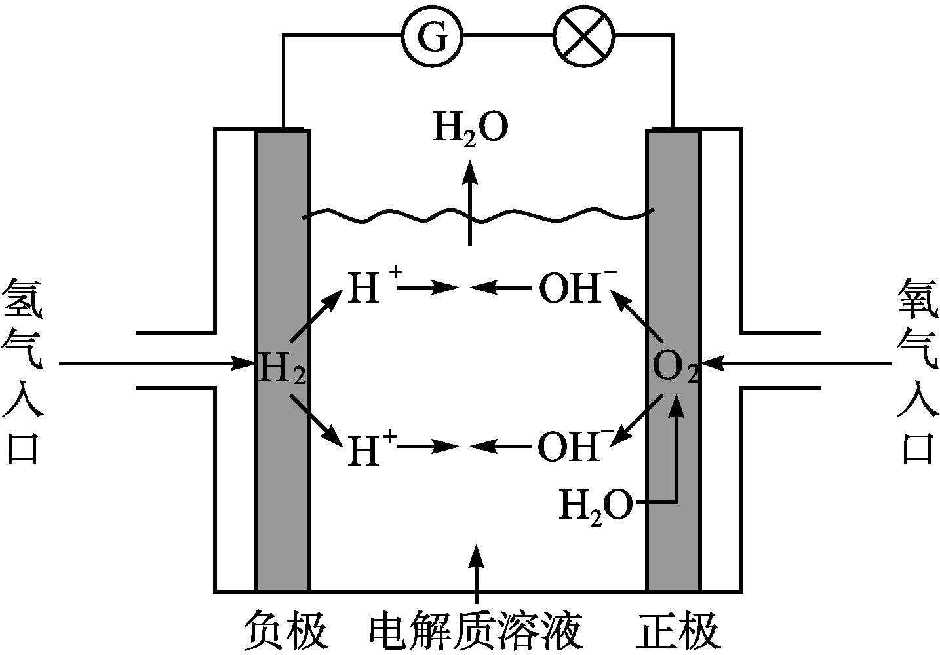
探究任务 化学电源电极反应式的书写
问题引领
如图所示,可形成氢氧燃料电池。通常氢氧燃料电池有酸式(当电解质溶液为硫酸时)和碱式[当电解质溶液为NaOH(aq)或KOH(aq)时]两种。
氢氧燃料电池示意图

Slide 20
1.酸式氢氧燃料电池的电极反应和总反应方程式如何书写?电解质溶液中c(H⁺)如何变化?
提示:负极:2H₂-4e⁻══4H⁺,正极:O₂+4H⁺+4e⁻══2H₂O,总反应:2H₂+O₂══2H₂O,电解质溶液的pH变大。正极上,O₂得电子变为O²⁻,溶液中O²⁻不能单独存在,酸性条件下与H⁺结合成H₂O。负极上,H₂失电子变为H⁺,H⁺进入电解质溶液。电池总反应相当于H₂在O₂中燃烧的反应,由于有水生成,溶液将逐渐变稀,c(H⁺)变小。

Slide 21
2.碱式氢氧燃料电池的电极反应和总反应方程式如何书写?电解质溶液中c(OH⁻)如何变化?
提示:负极:2H₂+4OH⁻-4e⁻══4H₂O,正极:O₂+2H₂O+4e⁻══4OH⁻,总反应:2H₂+O₂══2H₂O,电解质溶液的pH变小。正极上,O₂得电子变为O²⁻,溶液中O²⁻不能单独存在,碱性条件下与H₂O结合成OH⁻。负极上,H₂失电子变为H⁺,碱性条件下H⁺不能大量存在,与OH⁻结合成H₂O。电池总反应相当于H₂在O₂中燃烧的反应。同样,由于有水生成,c(OH⁻)变小。

Slide 22
3.二次电池放电和充电时的反应互为可逆反应吗?
提示:不是。因为反应条件不同。

Slide 23
归纳提升
1.书写电极反应式的原则。
电极反应式遵循质量守恒、得失电子守恒及电荷守恒,遵循离子方程式的书写规则,两电极反应式相加得电池总化学(或离子)方程式。

Slide 24
2.充电电池电极反应式的书写方法。
(1)先标出原电池总反应式电子转移的方向和数目,指出参与负极和正极反应的物质。
(2)写出一个比较容易书写的电极反应式(书写时一定要注意电极产物是否与电解质溶液共存)。
(3)在电子守恒的基础上,总反应式减去写出的电极反应式即得另一电极反应式。

Slide 25
3.燃料电池电极反应式的书写方法。
(1)写出电池总反应式。燃料电池的总反应与燃料的燃烧反应一致,若产物能与电解质反应,则总反应为加合后的反应。甲烷燃料电池(电解质溶液为NaOH溶液)的总反应为CH₄+2O₂+2NaOH══Na₂CO₃+3H₂O。
(2)写出电池的正极反应式。
根据燃料电池的特点,一般在正极上发生还原反应的物质都是O₂,随着电解质溶液的不同,其电极反应有所不同,其实,我们只要熟记以下几种情况:

Slide 26
①酸性电解质溶液环境下的电极反应式:
O₂+4H⁺+4e⁻══2H₂O。
②碱性电解质溶液环境下的电极反应式:
O₂+2H₂O+4e⁻══4OH⁻。
③熔融态的氧化物作电解质(高温下能传导O²⁻):
O₂+4e⁻══2O²⁻。
④熔融碳酸盐(如熔融K₂CO₃)环境下:
O₂+2CO₂+4e⁻══2 。
(3)根据电池总反应式和正极反应式写出电池的负极反应式。

Slide 27
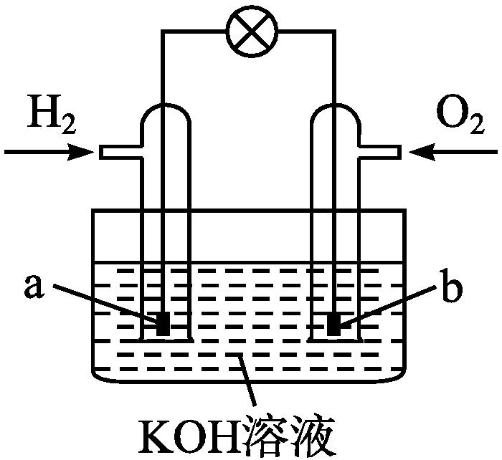
典型例题
【例题】 燃料电池是目前电池研究的热点之一。现有某课外小组自制的氢氧燃料电池,如图所示,a、b均为惰性电极。下列叙述不正确的是( )。
A.a极是负极,该电极上发生氧化反应
B.b极反应是O₂+4OH⁻-4e⁻══2H₂O
C.总反应的化学方程式为2H₂+O₂══2H₂O
D.氢氧燃料电池是一种具有应用前景的绿色电源

Slide 28
答案:B
解析:a极通入H₂,为负极,电极反应式为2H₂+4OH⁻-4e⁻══ 4H₂O,发生氧化反应,A项正确;b极通入O₂,为正极,电极反应式为O₂+2H₂O+4e⁻══4OH⁻,B项错误;正、负极电极反应式相加得总反应为2H₂+O₂══2H₂O,C项正确;氢氧燃料电池的能量转化率高,且产物为水,对环境无污染,是具有应用前景的绿色电源,D项正确。

Slide 29
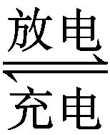
【变式训练】 镍镉(Ni-Cd)可充电电池在现代生活中有广泛应用。已知某镍镉电池的电解质溶液为KOH溶液,其充、放电按下式进行:Cd+2NiO(OH)+2H₂O Cd(OH)₂+ 2Ni(OH)₂,有关该电池的说法正确的是( )。
A.放电时该电池正极上的反应:NiO(OH)+H₂O+e⁻══ Ni(OH)₂+OH⁻
B.放电过程是化学能全部转化为电能的过程
C.放电时负极附近溶液中c(OH⁻)不变
D.放电时电解质溶液中的OH⁻向电池正极移动

Slide 30
答案:A
解析:放电时是原电池,Cd的化合价升高,Cd作负极,Ni的化合价降低,NiO(OH)作正极,正极的电极反应式为NiO(OH)+H₂O+e⁻══Ni(OH)₂+OH⁻,A项正确;放电过程是化学能转化为电能的过程,但不可能全部转化,B项错误;放电时负极电极反应式为Cd+2OH⁻-2e⁻══Cd(OH)₂,负极周围OH⁻的浓度减小,C项错误;放电时OH⁻向电源负极移动,D项错误。

Slide 31
课 堂 小 结

Slide 32
